Slide 1
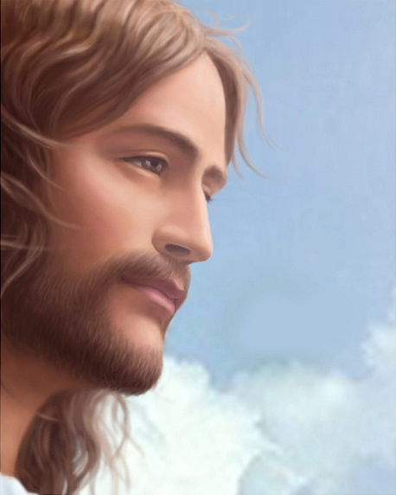
예수님의 리더십 모델
이장로 (한국리더십학교장, 고려대 명예교수 )

Slide 2
엡4:11-16 리더의 3대 책무?

Slide 3
I. 리더십의 개념

Slide 4
Leadership은 모든 사람에게 필요하다
나는 Leader 이며 동시에 Follower 이다.
Leadership/Followership은 불가분의 관계이다.
위치보다 역할을 착하고 충성스럽게 행하는 것이 더 중요하다
탁월한 Leadership을 갖추려면 재능, 지식, 훈련이 필요하다.

Slide 5
리더십의 정의
Leadership : 리더의 자리(position), 리더의 기능 (function), 리더의 능력 (ability), 리더의 행동 및 사건, 한 그룹의 리더들의 총칭
맥스웰(John Maxwell) : “리더십이란 영향력, 즉 추종자들을 얻는 능력이다”
리더십은 사람을 얻고 그 사람들과 함께 공동의 목표를 위해 변화를 주도해가는 영향력이다.

Slide 6
I. 리더십의 개념
리더십은 리더의 전유물인가?
특성론
과정론
리더십의 특성론적 정의
리더
리더십 신장
재능
외향성
언어의 유창성
그 밖의 특성
추종자
리더십의 과정론적 정의
리더
리더십
(상호작용)
추종자
출처: Peter G. Northhouse, Leadership: Theory and Practice, p.5
Notes:
표삽입

Slide 7
I. 리더십의 개념
리더십은 어디에서 오는가?
사회 및 환경
구성원
대인관계
리더개인
변혁이론
상황이론
행동이론
자질이론

Slide 8
II. 리더십이론 소개

Slide 9
II. 리더십이론 소개
1. 자질이론: Kouzes & Posner, Leadership Challenge
Characteristic (특성) | 2007 edition | 2002 edition | 1995 edition | 1987 edition
Honest (정직) | 89 | 88 | 88 | 83
Forward- Looking ( 통찰력) | 71 | 71 | 75 | 62
Inspiring (고무, 격려함 ) | 69 | 65 | 68 | 58
Competent ( 능력 ) | 68 | 66 | 63 | 67
Intelligent ( 지식, 지혜) | 48 | 47 | 40 | 43
Fair-Minded ( 공정함 ) | 39 | 42 | 49 | 40
Straightforward ( 명확함 ) | 36 | 34 | 33 | 34
Broad-Minded ( 관용 ) | 35 | 40 | 40 | 37
Supportive ( 지원적) | 35 | 35 | 41 | 32
Dependable ( 신뢰) | 34 | 33 | 32 | 33
Cooperative ( 협력) | 25 | 28 | 28 | 25
Courageous (용기) | 25 | 28 | 28 | 25

Slide 10
II. 리더십이론 소개
Country | Honest | Forward- Looking | Inspiring | Competent
Australia | 93 | 83 | 73 | 59
Canada | 88 | 88 | 73 | 60
Japan | 67 | 83 | 51 | 61
Korea | 74 | 82 | 55 | 62
Malaysia | 95 | 78 | 60 | 62
Mexico | 85 | 82 | 71 | 62
New Zealand | 86 | 86 | 71 | 68
Singapore | 72 | 76 | 69 | 79
Sweden, Denmark | 84 | 86 | 90 | 53
United Stares | 89 | 71 | 69 | 68

Slide 11
II. 리더십이론 소개
2. 행동이론
관리격자 모형: Blake & Mouton, 1964
고
9
●
1-9
●
9-9
팀형
인
간
에
대
한
관
심
컨츄리클럽형
5
●
5-5
중도형
과업형
9-1
저
1
●
●
1
5
9
저
업적에 대한 관심
고

Slide 12
II. 리더십이론 소개
3. 상황이론
상황적 리더십 모델: Herssey, P. & Blanchard, K. H.(1982)
고
지향성
관계
참여
설득
저
위임
지시
저
고
과업지향성
성숙 미성숙
능력 高 능력 高 능력 低 능력 低
의욕 高 의욕 低 의욕 高 의욕 低

Slide 13
II. 리더십이론 소개
4. 변혁이론
거래적 리더십과 변혁적 리더십의 차이
구분 | 거래적 리더십 | 변혁적 리더십
현상 | 현상을 유지하기 위해 노력함 | 현상을 변화시키고자 노력함
목표 지향성 | 현상과 너무 괴리되지 않은 목표지향 | 보통 현상보다 매우 높은 이상적인 목표지향
시간 | 단기적 전망, 기본적으로 가시적인 보상으로 동기부여 | 장기적인 전망, 부하들에게 장기적 목표를 위해 노력하도록 동기부여
동기부여 전략 | 부하들에게 즉각적이고도 가시적인 보상으로 동기부여 | 부하들에게 자아실현과 같은 높은 수준의 개인적 목표를 동경하도록 동기부여
행위 표준 | 부하들은 규칙과 관례를 따르기를 좋아함 | 변환적이고 새로운 시도에 도전하도록 부하를 격려함
문제 해결 | 부하들을 위해 문제를 해결하거나 해답을 찾을 수 있는 곳을 알려줌 | 질문을 하여 부하들이 스스로 해결책을 찾도록 격려하거나 함께 일함

Slide 14

II. 리더십이론 소개
새로운 리더십
슈퍼리더십(The New Super Leadership)
  C. C. Manz & H. P. Sims Jr., 『The New Super Leadership』
  구성원 스스로 리더십을 발휘할 수 있도록 개개인이 자신의 일을 스스로 리드할 수 있는
  셀프리더십을 갖도록 해주는 것이 리더의 역할
  수퍼리더십의 임무는 다수의 셀프리더십을 리드하는 것
섬기는 리더십(The Servant as Leader)
  R. K. Greenleaf, 『The Servant as Leader』
  다른 사람을 효과적으로 이끌려면 명령하고 순종적이기를 바라기보다는 먼저 도와주고
  이해하며 능력을 발휘하도록 지원해야 한다는 것
  진정한 리더는 본인 스스로가 아니라 부하들이 인정
  섬기는 리더십은 구성원의 협동, 신뢰, 예견, 상호경청을 고무시키고 윤리적 권력의 행사를 지원

Slide 15
III. 예수님의 리더십 모델

Slide 16
III. 예수님의 리더십 모델
O 자기인식: 세례 사건(막1:11, 마3:17, 눅3:22)
“나는 ~이다”(요6:35, 8:12, 10:9,10:11, 11:25, 14:6, 15:1)
O 사명 의식: 보냄 받은 자로서의 의식(마10:40, 15:24, 눅4:18-19)
- 사명을 이루는 것이 하나님을 영화롭게 함(요17:4)
- 목숨 걸고 달려갈 사명이 있는가? (행20:24)
O 팔로워십(followership)
예수님은 성부 하나님께 죽기까지 복종하심 ( 빌2:6-8)
겟세마네의 순종(마26:39)
1. 개인차원의 리더십: Self Leadership

Slide 17
III. 예수님의 리더십 모델
2. 관계차원의 리더십: 섬김의 리더십(Servant Leadership)
예수님이 오신 목적 : 섬김(막10:45)
성육신: 위치에서 떠남, 찾아 가기, 동일시함 (빌2:6-8)
종(servant): 섬김의 본을 보이심 (요13:13-15)
대속제물 : 죄 용서와 희생 (막10:45)
끝까지 사랑하심 : 요13:1, 21:15-17
Servant Leadership : Robert K. Greenleaf

Slide 18
III. 예수님의 리더십 모델
3. 공동체차원의 리더십: 능력부여 리더십(Empowering Leadership)
Empowerment: 구성원들의 능력을 인정해주고 자유롭게 펼치도록 함. 일의 의미, 역량, 자기결정권, 영향력에 대해서 인식수준을 높여 줌.
예수님의 Empowerment
제자들과 함께하며 솔선수범 및 현장학습 중시 (막9:28-29)
임무수행 전에 능력 및 은사를 부여하심 (눅24:49)
제자로 하여금 제자를 삼도록 하심 (마28:19-20)
제자들을 통해 교회(공동체)를 세우심 (행2:41-47)
O 누가 위대한 리더인가? (엡4:11-16)
구성원을 온전케 하는 리더
구성원들이 다른 사람을 섬기도록 권한을 위임하는 리더
공동체를 든든히 세우는 리더
O 윌로크릭교회 : 영적 성장 4단계 (구도자- 성장-친밀-헌신)

Slide 19
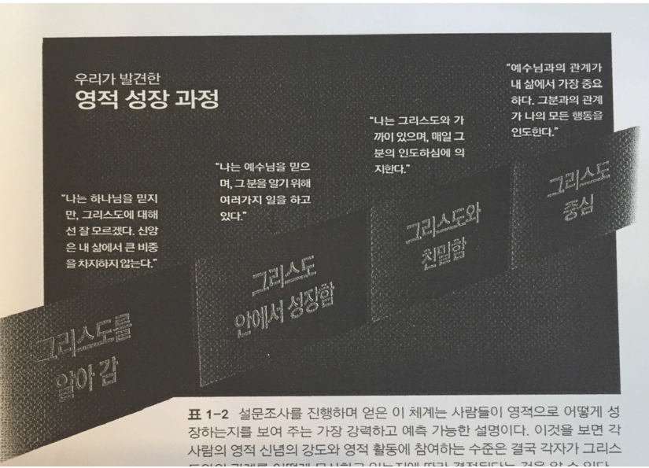

Slide 20
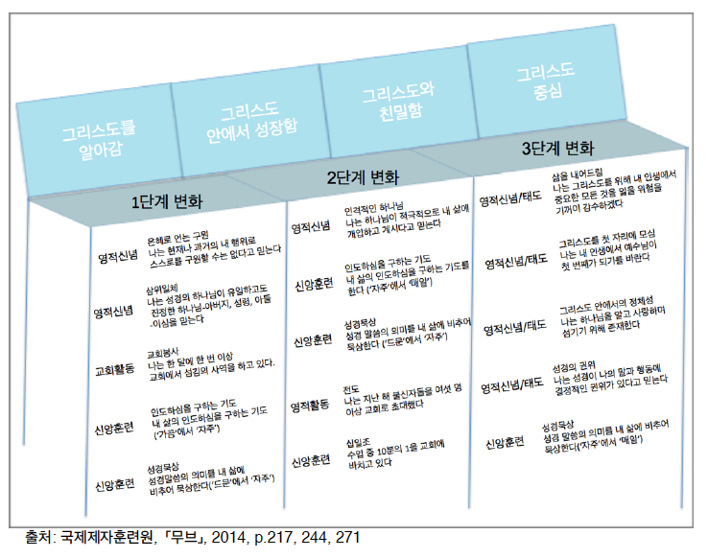

Slide 21
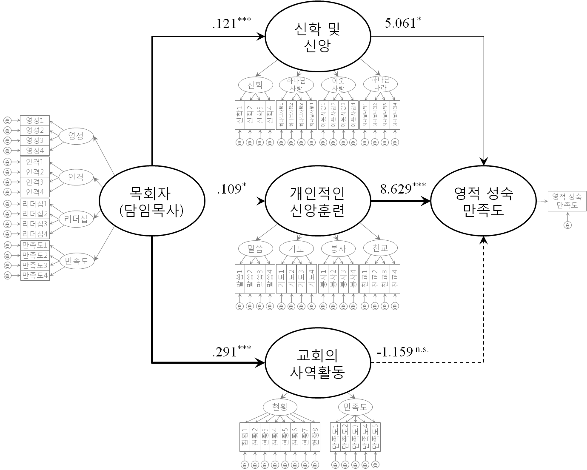
영적성숙의 요소
주1) * p < .05, ** p < .01, *** p < .001
주2) n.s. = not significant
주3) 표기된 값은 비표준화 계수임

Slide 22
III. 예수님의 리더십 모델
4. 사회차원의 리더십: 변혁적 리더십(Transformational Leadership)
하나님 나라 : 예수 그리스도의 핵심 메시지
하나님 나라를 구현하는 선교적 교회
성도의 신앙과 삶의 일치 : ‘작은 예수’의 삶
이웃 사랑을 실천하는 교회 : 우리의 이웃은 누구인가?
새 시대를 준비하는 교회 : 통일시대, 차 세대

Slide 23
하나님의 나라와 예수 그리스도
오는 시대(Age to come)
예수 그리스도
초림
재림
은혜
시대
율법시대
새하늘과 새 땅
이 시대(This Age)

Slide 24
Three Aspects of the Kingdom of God
Kingdom of God
Already
Not yet
Not of this world
Historical Kingdom
Eschatological
Kingdom
Spiritual
Kingdom
Social
Transformation
Proclamation
(Evangelism)
Discipleship
(Word-and-Sacrament)

Slide 25
하늘
=교회
하나님의 행위
개인적
급진적
현재적
미래적
점진적
사회적
인간의 행위
= 교회
땅

Slide 26

The Kingdom Leadership
The Kingdom Leadership
들어가는 이야기
5. The Kingdom Leadership
그 사람을 정말 얻을 수 있나요?
5. 세상을 변화시킨 사람들
루 터
교회개혁
윌리암 윌버포스
사회개혁

Slide 27
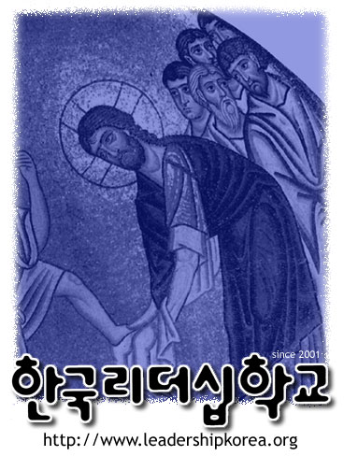
한국리더십학교 (사례) : 비전 기도문
하나님, 우리가 예수 그리스도를 따르게 하옵소서
말씀으로 변화를 받아 날마다 예수님을 닮아가게 하시고
성령과 동행하며 예수 그리스도의 증인되게 하옵소서.
이웃을 사랑하고 공동체를 섬기는 리더십을 개발하여
세상의 소금과 빛으로 예수님의 이름을 높이게 하옵소서.
하나님, 우리가 하나님 나라를 구현하게 하옵소서
일상생활에서 하나님의 나라와 의를 먼저 구하게 하시고
우리가 있는 곳에서 하나님의 영광을 나타내게 하옵소서.
국가사회에 하나님의 마음에 합한 지도자들을 세워주시고
말씀이 누룩처럼 퍼져 이 땅에 하나님 나라가 임하게 하옵소서.
하나님, 우리가 하나 되어 통일한국을 섬기게 하옵소서
그리스도 안에서 평생동역자로 서로 사랑하게 하시고
소명에 따라 헌신하여 통일시대를 준비하게 하옵소서.
삶의 자리에서 하나님 나라 공동체를 세우게 하시고
평화로운 통일한국의 그날까지 서로 협력하게 하옵소서.
우리 주 예수님의 이름으로 기도합니다. 아멘.

